Slide 1

DIGI⁺Talent
跨域數位人才加速躍升計畫
大學校院研習生選送及研習輔導說明會
日期：106年4月

Slide 2
簡報大綱
一、政策依據
二、計畫目標
三、推動模式
四、研習流程與活動
五、申請須知重點說明
六、系統操作DEMO

Slide 3
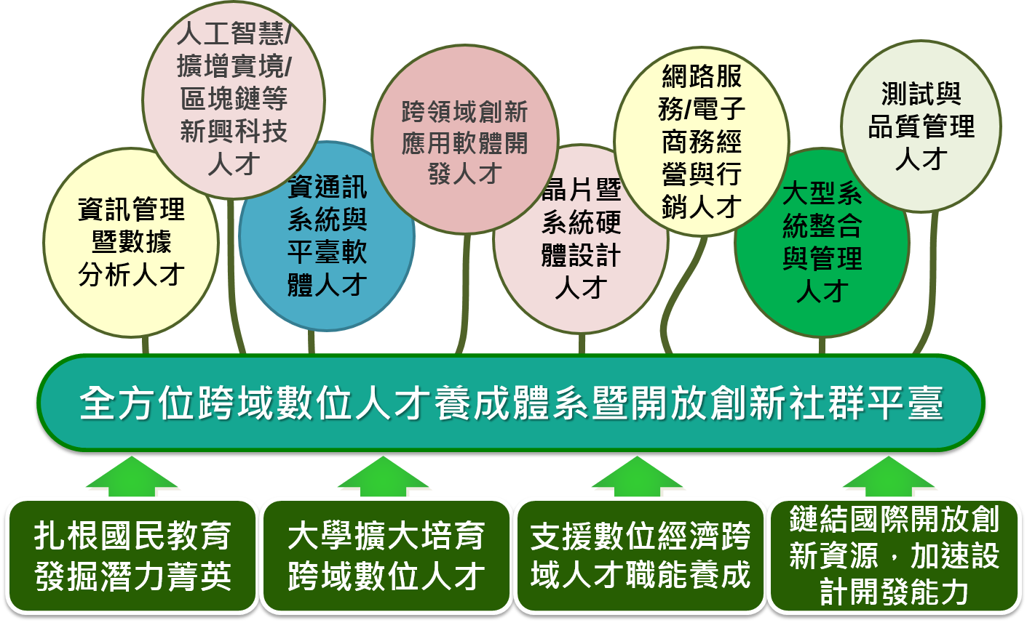
一、政策依據
「數位國家・創新經濟發展方案（2017~2025年）」
主軸五：「培育跨域數位人才」行動計畫

Slide 4
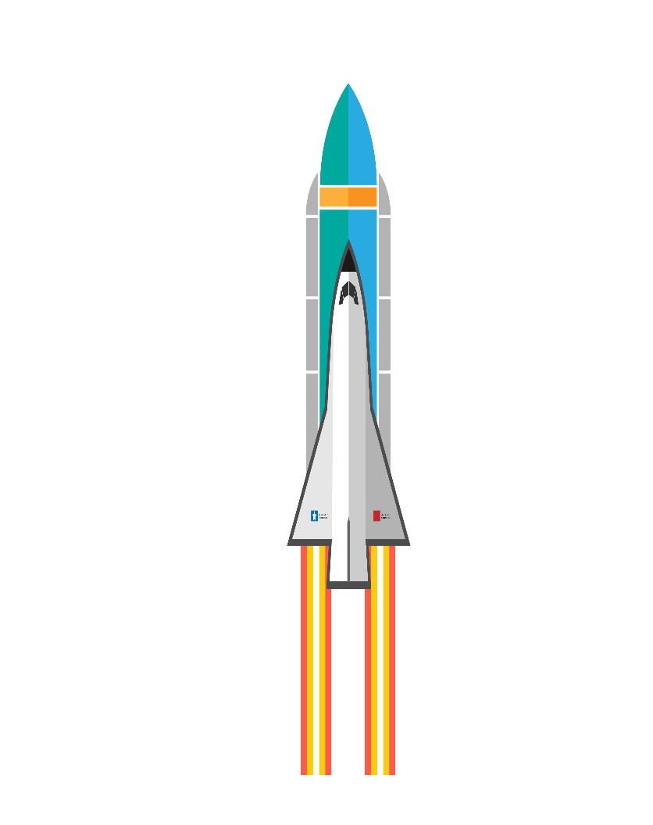





二、計畫目標
推動產學研鏈結培育機制，提升跨域數位人才就業力
106年目標：培育350名實務專題研習學員（以下簡稱研習生）
智慧聯網
網路服務/
電子商務
物聯網、雲端運算、聯網通訊技術、資訊安全、機聯網等。
電子商務、跨境電商、網路服務、社群媒體、FinTech等。
資料科學與
數據分析
智慧內容
巨量資料分析、語意分析等。
AR、VR、3D設計、UI/UX設計等。
人工智慧
深度學習、機器學習等。
MOOCs
實體課程
實務專題
智慧系統
媒合平臺

Slide 5



三、推動模式
階段 I : 學研
甄選 : 學校推薦/創業團隊擇優
階段 II : 產學研
精進 : 6 個月實務專題培育
階段 III : 產研
媒合 : 適才適所媒合
大學校院
產學接軌
實務研習單位/企業
實務人才
實務研習單位/企業/新創公司
MOOCs證書
MOOCs
移動學習
數位經濟
相關學程
專業證書
實務人才
課程規劃/業師/專題
產學媒合/專業人才/經費補助
數位經濟
相關工作
實習學分
翻轉課堂
實習職缺
直播教學
培育對象 :大三以上及碩士班在學生
網路課程
實務專題
實體課程
人才投入數位經濟及五加二產業
人才加速器
DIGI⁺Entrepreneur
衍生新創公司
智慧聯網
網路服務
數位經濟產業接軌
國內創業競賽
DIGI⁺2025
智慧內容
人工智慧
高值技術移轉
國外創業競賽
國內外創業團隊
Big Data
數位經濟解決方案

Slide 6
四、研習流程與活動（1/11）
研習期間：自106年7月1日至106年12月31日止
階段I：1個月
培訓
階段II： 2~6個月
實務研習單位+企業實務專題
月 | 1M |  |  |  | 2M |  |  |  | 3M |  |  |  | 4M |  |  |  | 5M |  |  |  | 6M
週 | 1 | 2 | 3 | 4 | 5 | 6 | 7 | 8 | 9 | 10 | 11 | 12 | 13 | 14 | 15 | 16 | 17 | 18 | 19 | 20 | 21 | 22 | 23 | 24
實體 |  | 分區開辦 共通課程 |  |  |  |  |  |  | -各專業領域課程 -Coaching: 做中學 -軟實力
線上
專題
C
A
C
A
C
北
北
北
A
C
A
C
A
專
題
驗
收
/
評
估
/
媒
合
B
B
B
B
中
中
中
B
南
南
南
-各專業領域課程
-Coaching: 做中學
-軟實力
-各專業領域課程
-Coaching: 做中學
-軟實力
-各專業領域課程
-Coaching: 做中學
-軟實力
-各專業領域課程
-Coaching: 做中學
-軟實力
集訓
直
播
直
播
直
播
直
播
直
播
直
播
直
播
直
播
直
播
直
播
直
播
直
播
直
播
直
播
直
播
直
播
直
播
直
播
直
播
直
播
直
播
直
播
MOOCs課程1
MOOCs課程2-1
MOOCs課程2-2
MOOCs課程3-1
MOOCs課程3-2
MOOCs課程3-3
以業界產品/服務為實務專題主題
Mentoring：軟硬體整合、跨域合作等
Coaching：做出符合業界需求的產品/服務

Slide 7
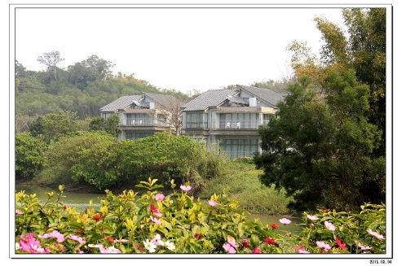
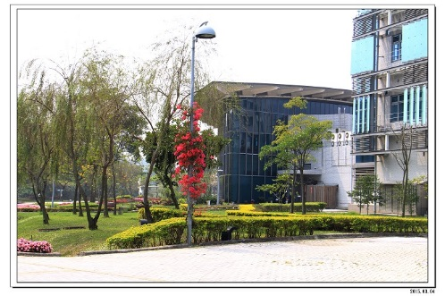
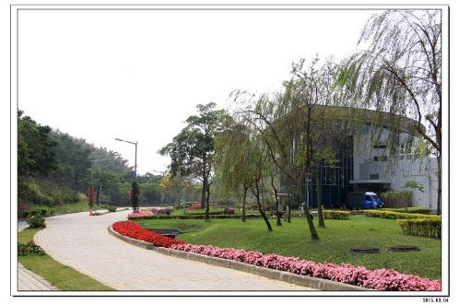
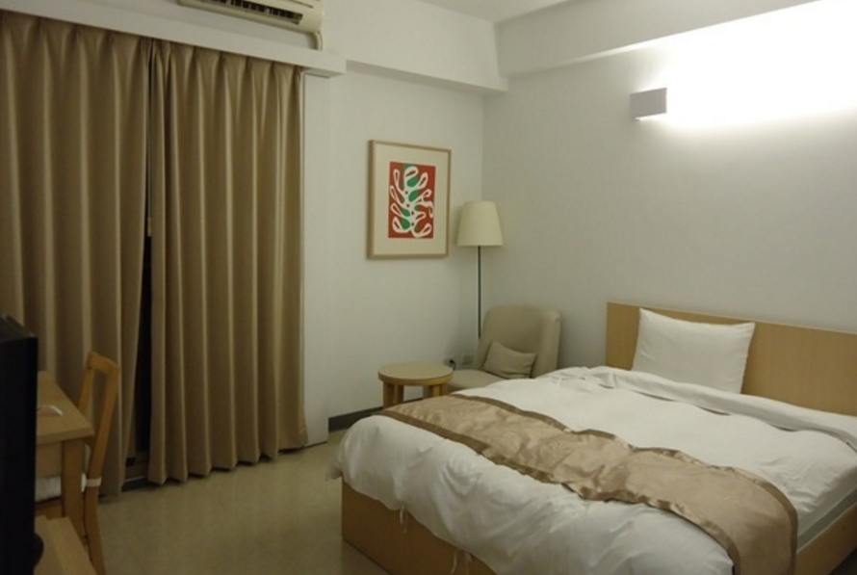




四、研習流程與活動（2/11）
集訓
時間：7/3(一)起，4梯次辦理，5天4夜
地點：工研院南分院
研習活動
研習生提案分享
專業領域
職場軟實力
設計思考工作坊

Slide 8

四、研習流程與活動（3/11）
研習活動
Experience體驗
Sharing共享
企業參訪
實務
專題
研究計畫
實務研習單位交流
產業分析
出國報告
工作坊
產業展覽
網路學院
組織內訓
研討會
專業課程
業師社群
O2O
專題分享
研習
交流
MOOCs
動態消息
讀書會
BOOKs
教學競技
TED
WEB
Community社群

Slide 9



















四、研習流程與活動（4/11）
實務專題
實務研習單位
合作廠商
政府科技計畫
產學合作計畫
物聯網程式設計
大數據程式設計
VR & AR產品設計與開發
資訊安全-弱點掃描
APP設計與開發
遊戲動畫設計
影像辨識程式設計
3D列印設計與商品開發
網站設計與開發
人工智慧關鍵技術先期研究

Slide 10
四、研習流程與活動（5/11）
實務研習單位列表
單位 | 專業技能領域別
 | 網路服務/ 電子商務 | 智慧聯網 | 資料科學與 數據分析 | 智慧內容 | 人工智慧
資訊工業策進會 |  |  |  |  | 
工業技術研究院 |  |  |  |  | 
商業發展研究院 |  |  |  | 
國家實驗研究院 |  |  |  |  | 
金屬工業研究發展中心 |  |  |  |  | 
紡織產業綜合研究所 |  |  |  | 
石材暨資源產業研究發展中心 |  |  | 
生物技術開發中心 |  |  | 
鞋類暨運動休閒科技研發中心 | 
中華經濟研究院 | 
車輛研究測試中心 |  |  |  |  | 
自行車暨健康科技工業研究發展中心 |  |  |  | 
印刷工業技術研究中心 |  |  |  | 
精密機械研究發展中心 |  | 
電信技術中心 |  |  | 
食品研究所 |  |  |  | 

Slide 11

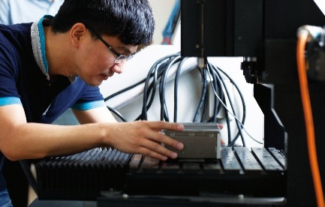
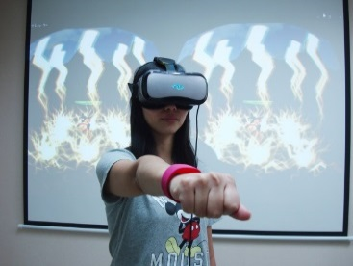

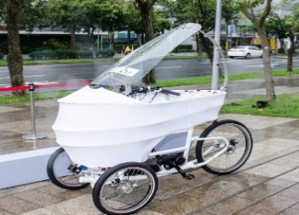
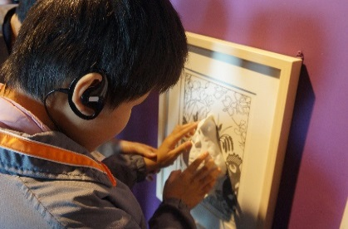


四、研習流程與活動（6/11）
資訊工業策進會
成立：1979年7月
宗旨：策進我國資訊科技之創新應用，協助發展知識經濟
任務：資訊科技研發與先進應用服務的組織、引領產業與政府邁入數位經濟時代之高級智庫
成就：參與規劃研擬並推動政府各項資訊產業政策、致力資通訊前瞻研發、普及與深化資訊應用、培育資訊科技人才及參與國家資訊基礎建設等各項業務，成就備受各界肯定。
網路服務/電子商務
智慧
內容
人工
智慧
DIGI⁺ Talent
智慧
聯網
資料科學與數據分析

Slide 12

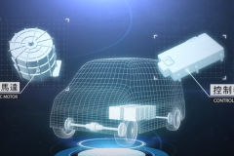
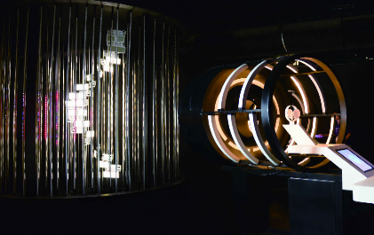



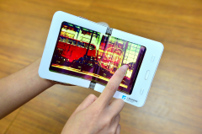

四、研習流程與活動（7/11）
工業技術研究院
成立：1973年1月
核心：創新、誠信、分享
任務：以科技研發，帶動產業發展，創造經濟價值，增進社會福祉
成就：成立四十年來，累積超過2萬件專利，並新創及育成240家公司。
網路服務/電子商務
智慧
內容
人工
智慧
DIGI⁺ Talent
智慧
聯網
資料科學與數據分析

Slide 13



四、研習流程與活動（8/11）
商業發展研究院
成立：2007年12月
宗旨：建立服務業發展基石，創造高品質、高附加價值之服務業創新能量並整合資源，加速服務業知識化，提升國際優質競爭力
任務：依據前瞻、創新與國際化三大理念，推動商研院的發展
成就：配合新南向政策，推動東協跨境電商；協助企業導入新興科技，優化商業及服務流程；強化中央與地方區域鏈結，共推五加二計畫。
網路服務/電子商務
智慧
內容
人工
智慧
DIGI⁺ Talent
智慧
聯網
資料科學與數據分析

Slide 14


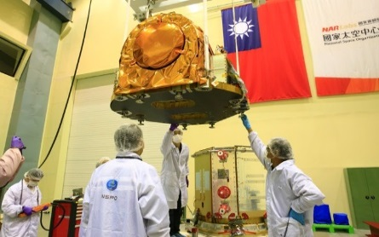
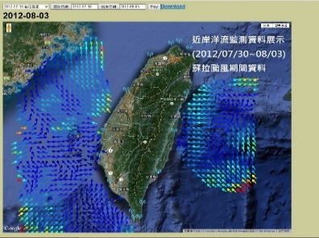
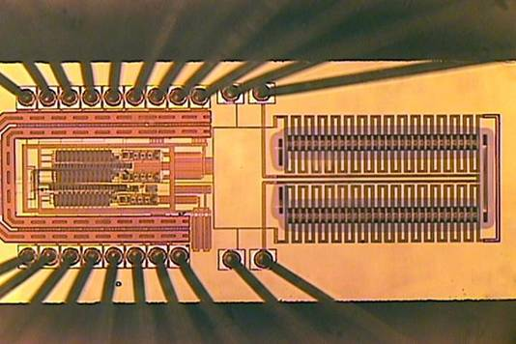
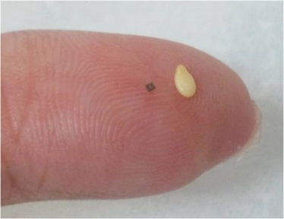
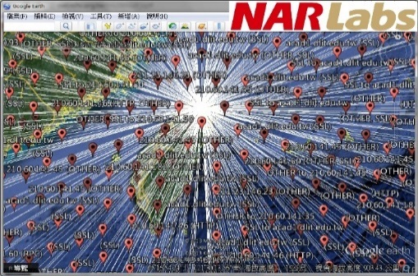
四、研習流程與活動（9/11）
國家實驗研究院
成立：2003年6月
宗旨：追求全球頂尖、開創在地價值
任務：建構研發平台、支援學術研究、推動前瞻科技、培育科技人才
成就：整合10個國家實驗室，為未來社會提出解決方案；整合產官學研資源，帶動台灣飛躍前進！
網路服務/電子商務
智慧
內容
人工
智慧
DIGI⁺ Talent
智慧
聯網
資料科學與數據分析

Slide 15


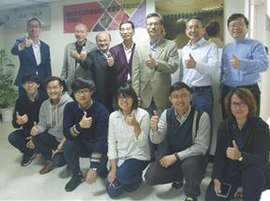

四、研習流程與活動（10/11）
金屬工業研究發展中心
成立：1963年12月
宗旨：促進國內金屬及其相關工業升級，使其具備國際市場良好之競爭能力
任務：
  深化技術研發
  進化產業服務
  活化行銷推廣
成就：建立國內首創之「創新試作平台」，可提供客戶諮詢、設計、分析、加工、製造、組裝、試量產、檢測以及再將成品送至客戶手中之一條龍整合服務，客戶可透過此平台提供的獨特快速試作服務，縮短產品開發時程，快速搶得商機
  強化人才培訓
  催化綠色能源
攜手中山大學管院 配合新南向政策 成立「國際青年諮詢專案與企業實習研究中心」
網路服務/電子商務
智慧
內容
人工
智慧
「鎳鈦合金抽脂針」，獲得2017年紅點產品設計獎「紅點獎 ( Winner)」
DIGI⁺ Talent
智慧
聯網
資料科學與數據分析

Slide 16



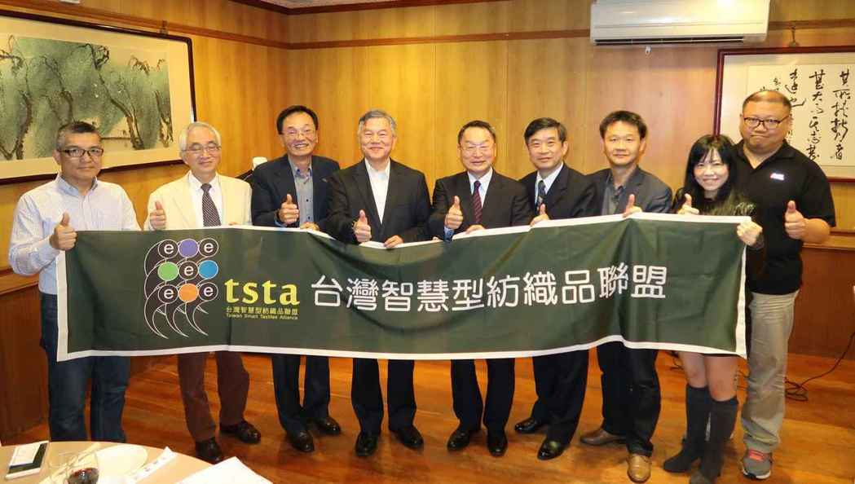

四、研習流程與活動（11/11）
紡織產業綜合研究所
成立：1959年12月 「台灣紡織品試驗中心」
宗旨：國際級紡織科技研發及知識服務的主要機構
任務：
  以「加強創新前瞻研發」來持續提昇國內紡織產業競爭力
  以「強化智慧資產佈局」來建立領導性創新產業
  以「推動國際科技合作」來運籌全球創新資源
  以「協助產業技術整合」來開創產業聯盟新價值鏈
成就：發展了多項的關鍵性智慧型紡織品技術與產品，累積至今共40篇獲證專利，讓台灣穿戴研發實力更具領導地位，大大提升專業領域之國際能見度
聯合紡織、電子、認證與通路等40家業者，建立「台灣智慧型紡織品聯盟」
網路服務/電子商務
智慧
內容
人工
智慧
DIGI⁺ Talent
智慧
聯網
資料科學與數據分析
「ezFit 」聯合儒鴻與浩漢設計
獲得紅點: Product Design 2015 設計獎

Slide 17
五、申請須知重點說明（1/7）
學校及研習生申請資格
學校資格
教育部核定之中華民國公私立大學校院（以下簡稱大學校院）得提出申請，推薦大三(含)以上及碩士在學生為實務專題研習學員（以下簡稱研習生）申請本計畫。
研習生資格
106學年度第一學期就讀於我國大學校院不限科系，為：
二年制大學、科技大學、技術學院一年級(含)以上在學生，但不包含在職生。
大學、科技大學、技術學院碩士一年級(含)以上在學生，但不包含在職生。
四年制大學、科技大學、技術學院三年級(含)以上在學生，但不包含在職生。
應具備中華民國國籍。

Slide 18
五、申請須知重點說明（2/7）
申請方式
由學校統籌單一窗口提出申請，計畫辦公室統一發文至各校告知。
由學校統一彙整推薦研習生名單，上傳至計畫網站，但以曾獲研習領域相關之國內外MOOCs修課證明、專業證照、競賽獎項或具備實習經驗者，優先推薦。
每一研習領域推薦上限20名為原則，每校總推薦人數上限50名。
每位研習生以核定一項研習領域為限。
推薦名單須經學校確認核可後，於106年5月19日前統一至計畫網站送出。

Slide 19
五、申請須知重點說明（3/7）
研習生甄選作業
1.各校確認推薦研習生名單並上傳完成
106年5月19日前統一送出
2.實務研習單位進行第一階段篩選作業
篩選研習生參加海選會(以本年度核配員額之三倍為原則)
3.公告參加海選會研習生名單
106年5月26日前
4.參加北中南海選會
106年6月9日前
106年6月15日前，通知研習生進行第二階段面談
5.第二階段研習生面談
106年6月16日前，實務研習單位提交錄取研習生名單(得保留若干備取名單)
6.實務研習單位提交研習生錄取名單
7.公告研習生錄取名單
106年6月23日前
8.辦理研習生報到
106年6月30日前，通知研習生完成報到相關手續

Slide 20
五、申請須知重點說明（4/7）
學校配合事項
大學校院應授與本計畫錄取研習生相對等之學分。
參與本計畫舉辦之結訓典禮、媒合會或專題發表會等活動。
進行校內甄選作業並參與北中南海選會。

Slide 21
五、申請須知重點說明（5/7）
研習生注意事項
  研習津貼：本計畫錄取之研習生自106年7月1日至106年12月31日止，由本計畫給付每人每月研習津貼標準，依據「科技部補助專題研究計畫助理人員約用注意事項(105年1月5日科部綜字第1050000822號修正)」，碩士級研習生每人每月新臺幣10,000元；學士級研習生每人每月新臺幣6,000元（以上研習津貼內含勞健保費）。
  須配合本計畫及實務研習單位之管理與考評制度，如出缺勤、課程訓練、實務專題等表現。
  研習中止作業
    研習生得因個人因素(健康或已找到工作)提出相關證明(例如：診斷書、勞保資料)，向實務研習單位申請停止研習，無須償還已請領之研習津貼，但涉及後項規定除外。
    研習生有以下情形將予以退訓，並須繳回已請領之研習津貼，包括：
      個人報名及履歷資料填寫不實者。
      申請時研習生與實務研習單位之負責人、董事、監事、總經理或與其相當職階之管理人員及有權決定篩選結果之人員，具有配偶、二等親內血親或二等親內姻親關係者。
      呈上述(1)與(2)之情形者，統一由實務研習單位向計畫辦公室提出研習中止程序。

Slide 22
五、申請須知重點說明（6/7）
計畫辦公室聯絡窗口
主辦單位：經濟部工業局
執行單位：DIGI⁺Talent跨域數位人才加速躍升計畫辦公室
聯絡人：林淑芬 小姐
聯絡電話：03-5914293
聯絡傳真：03-5820303
Email：vickylin@itri.org.tw
計畫網站：www.digitalent.org.tw

Slide 23
五、申請須知重點說明（7/7）
作業項目 | 預計時程
辦理北中南計畫申請說明會 | 106年4月30日前
各校確認推薦研習生名單並上傳完成 | 106年5月19日前
實務研習單位進行第一階段篩選作業 | 106年5月26日前
辦理北中南海選會 | 106年6月9日前
辦理校長聯誼會 | 106年6月9日前
第二階段研習生面談 | 106年6月15日前
實務研習單位提交研習生錄取名單 | 106年6月16日前
研習生錄取名單公告 | 106年6月23日前
辦理研習生報到 | 106年6月30日前
實務專題研習期間 | 106年7月1日至 106年12月31日
註：依實際執行情形調整辦理日期

Slide 24
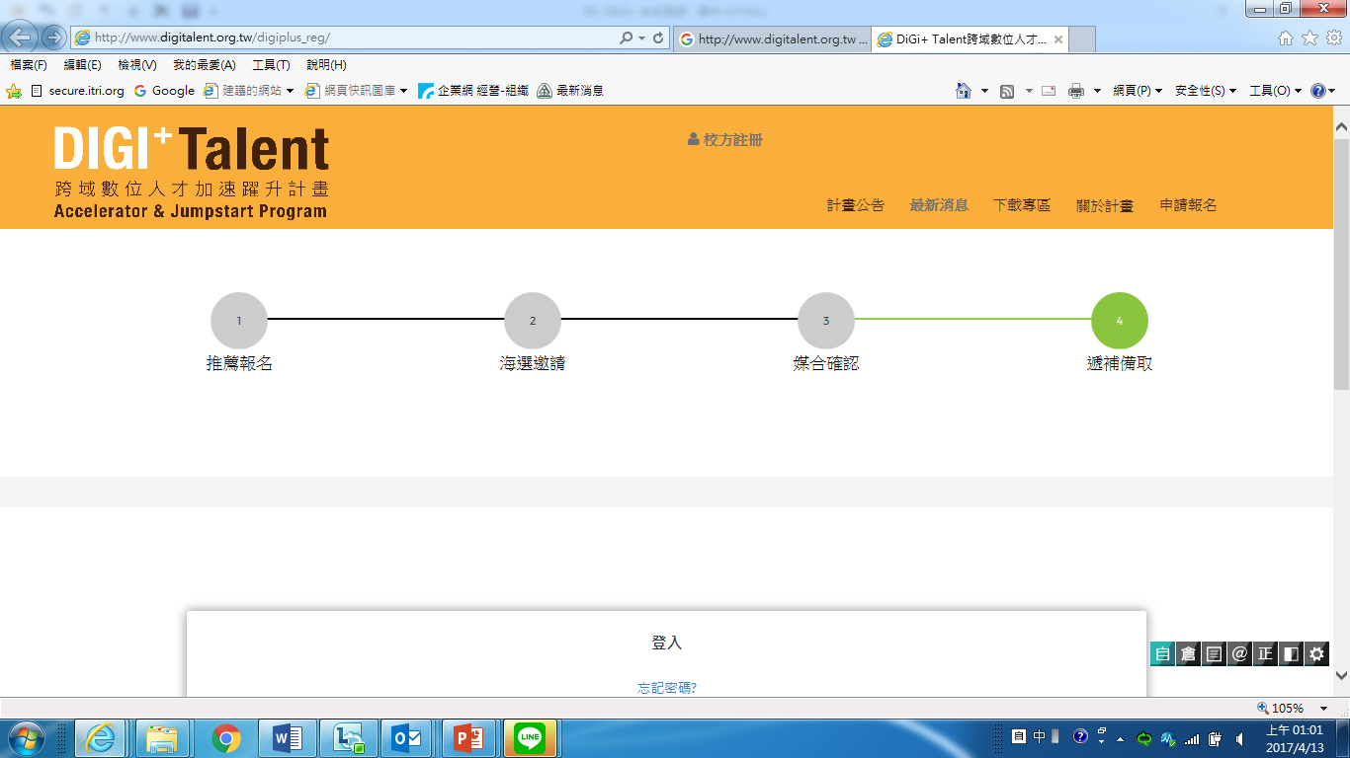
六、系統操作DEMO
學校註冊：http://www.digitalent.org.tw/digiplus_reg/user/newMember
研習生名單上傳：http://www.digitalent.org.tw (計畫網站申請報名)

Slide 25
Q&A交流

